Slide 1
固
本
丰
茎
行
稳
致
远
----2019-2020学年第二学期二数教研计划

Slide 2
目
录
现状与问题分析
发展目标
实施策略
重点工作梳理

Slide 3
01
现状与问题分析

Slide 4
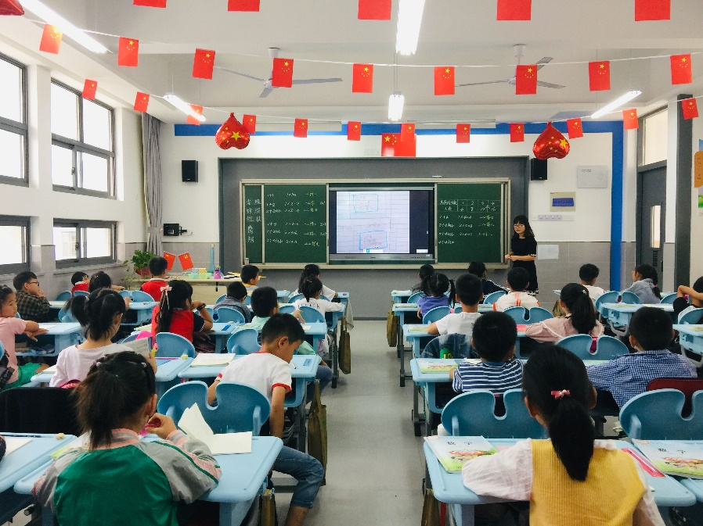
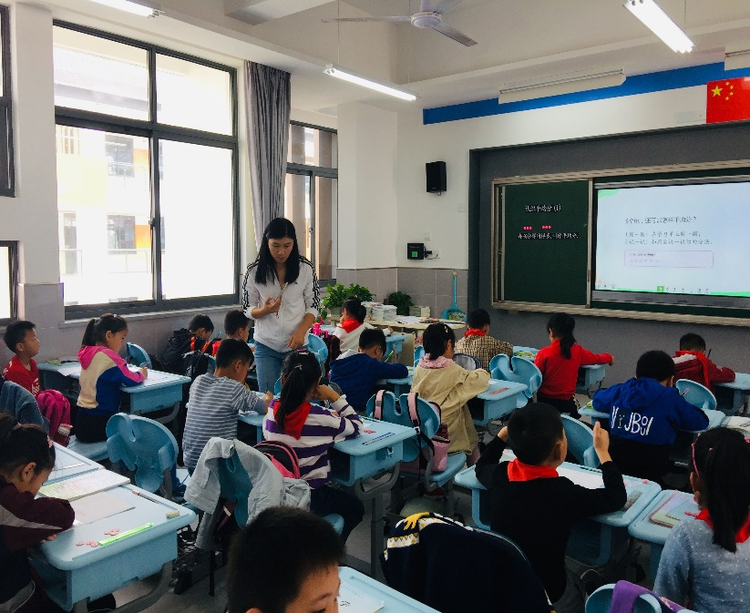
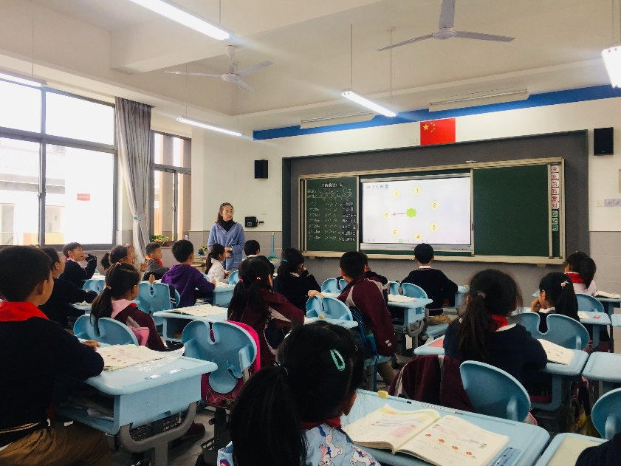
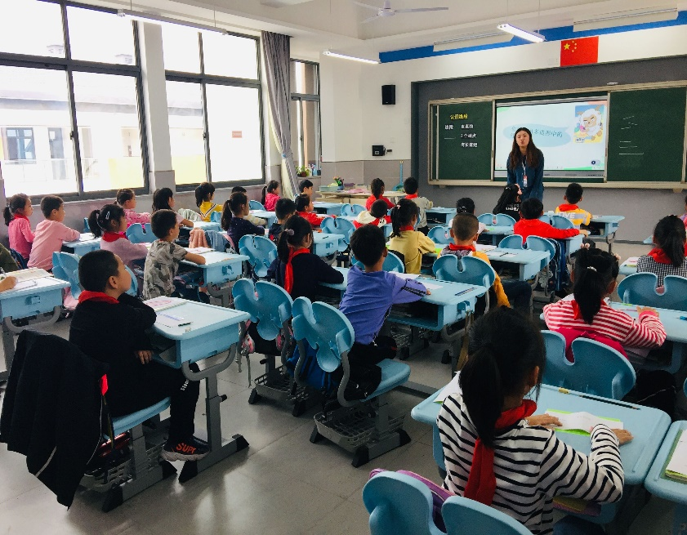
教师现状
骨干领航 新晋突围 青年蓄势

Slide 5
问题分析—— 教师方面
解读教材和教学优化设计能力不强，理论素养有待加强
工作资料没有系统收集和整理，学思结合论文撰写的驱动力不强
专业素养
教科研状态呈现组内不均衡状态，4位成员中有3位还没有课题研究。
论文撰写
科研意识

Slide 6
问题分析—— 学生方面
二年级下学期，学生学习的独立性和自我学习力较二上有了提高，学生在课堂中的数学语言表达完整性、条理性方面有进步，但生生间有差异，老师的针对性指导还需进一步加强。教学中我们还是需要把学生能力的培养作为持续关注的要点。

Slide 7
问题分析—— 活动方面
如何将学生学科关键能力的培养有效融入校本活动、午间项目活动还需要教师对各年段目标进行深度解读，形成相应的运算能力细目表并设计相关的有效练习作为辅助。
自习
校本
午间微课程
数学实验
关键能力

Slide 8
02
发展目标

Slide 9
发展目标
教师发展
课题研究
学生发展
助燃成长
提优质
深度思考
寻突破
素养提升
增实效

Slide 10
03
重点事件

Slide 11
1、积极备战校区级基本功比赛及评优课活动，严训实练，争取有突破，赛中提升专业发展能力。
2、积极参加联合教研活动、鼓励组内老师在本组内进行两-三种课型的研究，同时结合教研活动和月调研分层推进学生常规、教师常规的培养。
3、在课堂实践中不断完善对“板书”的思考，同时对于二年级数学绘本进行开发与研究，争取在年底形成有序化、有推进的教学成果

Slide 12
04
实施策略

Slide 13
教师发展
理论学习厚底蓄能 提升教师发展自觉
教师姓名 | 发展目标
 | 文章（至少） | 公开课（至少） | 课题 | 理论学习
荆亚琴 | 1 | 1 | 1 | 《教材的专业化解读》
何玲洁 | 2 | 1 | 1 | 《中小学数学教学课型研究》
王妍 | 2 | 1 | 1 | 《教材的专业化解读》
孙秀娟 | 2 | 1 | 1 | 《中小学数学教学课型研究》

Slide 14
教师发展
教学研究扎实推进 落实有效练习设计
首先，合理利用已有文本资源，对二下教学内容以专题的形式进行单元目标体系、知识结构、校本拓展、典型习题等的梳理，做到内容的清晰化和结构化，特别是习题、错题、教学策略等环节尽量来源于平时的课堂生成，在平时教学中不断完善。对于教学中的出现的重难点、错题尝试以绘本的形式进行开发与研究。其次，结合二年级课标，整体理解两种课型：“形概念”、“统计与概率”特别是形概念教学，梳理已研究过的课型，结合本班级学生情况，老师们进行合理地先模仿后创造性的实践，并及时以文本的形式做好反思与总结。对没有研究过的练习专题，有经验的老师可以试水，争取在组内取得突破性的进展，同样形成具体案例供大家讨论和学习。再次，本学期，继续基于教材，对原有练习进行补充完善，我们将重点关注有效练习设计中的一周一练，每周围绕教学内容对学生进行学科关键能力过关，形成一周练笔电子稿，期中、期末复习时用于辅助资源并适当调整与完善，到学期末，形成文本集保存下来。

Slide 15
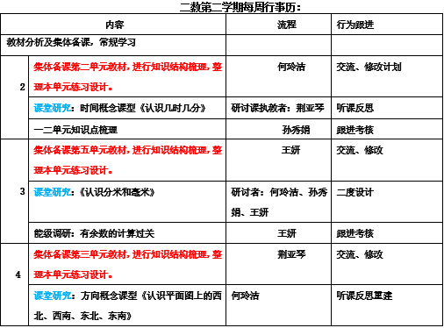
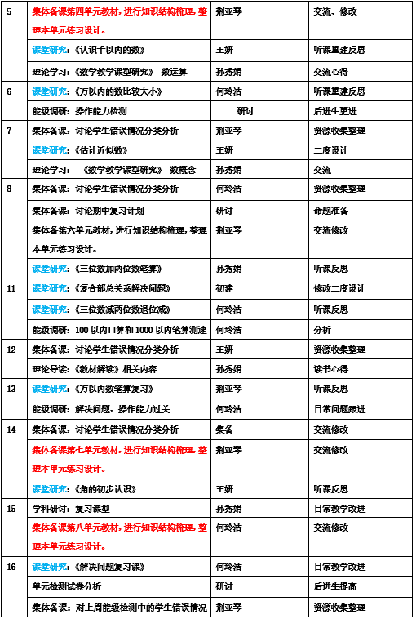
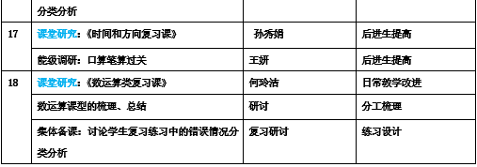
每周行事历
集体备课
线上教研
组、校、区级展示课
校、区级比赛平台

Slide 16
课题研究
课题思考有序推进 促进师生共成长
小学数学课堂板书教学实践研究
课题成员：孙秀娟、何玲洁、王妍、荆亚琴
人 人
人 人
有 有
课 研
题 究
每天板书一解说（说设计想法）
每周板书一梳理（同一课型、不同课型的板书结构分类）

Slide 17
学生发展
课堂常规养成常态化 促进学生学科关键能力的提升
倾听 | 耐心倾听同伴发言（用眼听、用心听）听后能复述并总结
阅读 | 读通、读懂图文信息，养成圈点勾画关键的习惯，根据图文信息完整表达（2条件1问题）。
记录 | 运用数学符号记录思考过程，有记录意识。能正确使用草稿纸。作业时养成一个数字一个符号的记录意识。
表达 | 自信大方，声音响亮，表达完整。
操作 | 学具准备及时，听清指令操作，及时整理归位。
合作与交流 | 养成同桌互动交流常规，如：左边说，右边听，再交换。
数学思考 | 在老师指导下养成一级分类能力，初步养成二级分类意识。
评价 | 能积极参与评价 对回答好的同学能给予肯定，对回答错误的同学能给予帮助纠错。 表达观点：“我同意”“我不同意”
反思 | 今天课上我有积极参与学习活动吗？认真倾听了吗？记录想法了吗？大胆交流了吗 ？

Slide 18
固本丰茎，实践创生
课程
校本
龙娃玩数学
自习
激发学习数学的兴趣
动画赏析
思维操
提升数学学习的素养
午间微课程
数学阅读
数学实验
数学游戏
数独
关键能力
思维操
……

Slide 19
固本以丰其茎叶
行稳方能致远

